Slide 1
国民收入的决定：收入-支出模型
2024年春季学期
李慧青 副教授
中央财经大学 中国财政发展协同创新中心

Slide 2

主要内容
均衡国民收入的决定
均衡国民收入决定原理
两部门经济：家庭部门
均衡国民收入决定的基本方向
两部门经济：企业部门
两部门经济：有效需求的原理和框架
三部门经济：政府部门
四部门经济：对外部门
影响需求的重要机制：乘数

Slide 3
主要内容
均衡国民收入的决定
两部门经济：家庭部门
消费函数和消费倾向
两部门经济：企业部门
储蓄函数和储蓄倾向
三部门经济：政府部门
消费函数和储蓄函数的关系
四部门经济：对外部门
家庭消费函数和社会消费函数
影响消费的其他因素及其相关政策效果的影响
影响需求的重要机制：乘数
其他消费理论

Slide 4
主要内容
均衡国民收入的决定
两部门经济：家庭部门
两部门经济：企业部门
投资和资本边际效率
三部门经济：政府部门
影响预期收益的因素
四部门经济：对外部门
投资和利率
影响需求的重要机制：乘数
投资的q理论

Slide 5
主要内容
均衡国民收入的决定
两部门经济：家庭部门
两部门经济：企业部门
三部门经济：政府部门
政府需求
四部门经济：对外部门
政府对社会总需求的影响
影响需求的重要机制：乘数

Slide 6
主要内容
均衡国民收入的决定
两部门经济：家庭部门
两部门经济：企业部门
三部门经济：政府部门
国外需求的决定因素
四部门经济：对外部门
净出口的决定
影响需求的重要机制：乘数
几个主要的国外需求影响因素

Slide 7
主要内容
均衡国民收入的决定
两部门经济：家庭部门
两部门经济：企业部门
三部门经济：政府部门
四部门经济：对外部门
乘数原理及其扩展
影响需求的重要机制：乘数
其他乘数

Slide 8
第一节 均衡国民收入的决定

Slide 9

均衡国民收入决定原理
宏观经济各部分的循环流程：
家庭收入
生产要素支付
生产要素市场
私人储蓄
税收
货币市场
借贷
借贷
私人储蓄（借贷）
借贷
税收
税收
家庭
政府
企业
公共产品与服务
公共产品与服务
政府购买
消费
产品与服务市场
企业收入
封闭条件下经济各部分的循环流程

Slide 10
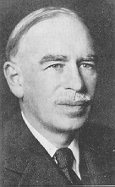
两部门经济：有效需求的原理和框架
凯恩斯方法
Keynes, J.M. (1883-1946)
代表作：《就业、利息与货币通论》
观点：均衡国民收入主要油总需求水平决定
新凯恩斯主义
观点：在短期内主要由有效需求水平决定均衡国民收入的水平，而在长期内主要由供给水平决定均衡国民收入的水平

Slide 11
两部门经济：有效需求的原理和框架
凯恩斯主义的均衡国民收入决定原理和框架：有效需求的结构和框架
凯恩斯主义关于均衡国民收入决定的基本原理是：总需求水平决定均衡国民收入水平
凯恩斯主义的均衡国民收入决定原理：“有效需求决定供给“的理论——”凯恩斯定律”
均衡国民收入（等于总需求水平的产出或收入）的公式：
y=c+i
y、c、i分别表示除去价格因素变动后的实际产出或国民收入、实际消费和实际投资

Slide 12
两部门经济：有效需求的原理和框架
凯恩斯主义交叉图，45°线表示与实际总收入相等的所有实际总支出的点的集合。
e
均衡支出等于均衡收入，e=y
计划总支出线与45°线的交点代表所有具体的计划总支出中等于实际总支出（实际总收入）的均衡点
A
计划支出，e=c+i
45°
O
均衡收入
凯恩斯主义交叉图
y

Slide 13

两部门经济：有效需求的原理和框架
投资等于储蓄
I=S
此处的投资等于储蓄，是指经济要达到均衡，计划投资必须等于计划储蓄
国民收入核算中的I=S，则是指实际已经发生了的投资（包括计划和非计划存货投资在内）始终等于储蓄。

Slide 14
第二节 两部门经济：家庭部门

Slide 15
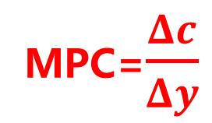
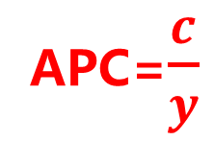
消费函数和消费倾向
消费与收入的函数关系：
c=c（y）
平均消费倾向（APC）：
任意一个收入水平上的消费支出在收入中所占的比率
APC=$\frac{c}{y}$
边际消费倾向（MPC）：
每增加的1单位收入中用于增加消费部分所占的比率
MPC=$\frac{Δc}{Δy}$

Slide 16
消费函数和消费倾向
如果消费和收入之间存在线性关系，则边际消费倾向就是一个常数，消费函数可以写成：
c
C=α+βy
c=c（y）
α为必不可少的自发消费部分
E
β为边际消费倾向
β和y的乘机表示收入引起的消费，即引致消费
45°
O
y
消费函数曲线

Slide 17


储蓄函数和储蓄倾向
储蓄与收入的函数关系：
s=s（y）
平均储蓄倾向（APS）：
任意一个可支配收入水平上的储蓄在可支配收入中所占的比率
$$APS=\frac{S}{Y}$$
边际储蓄倾向（MPS）：
每增加的1单位收入中用于增加储蓄部分所占的比率
$$MPS=\frac{ΔS}{ΔY}$$

Slide 18

储蓄函数和储蓄倾向
如果储蓄和收入之间存在线性关系，则线性储蓄函数可以写成：
α为必不可少的自发消费部分
β为边际消费倾向
β和y的乘机表示收入引起的消费，即引致消费
线性储蓄函数曲线

Slide 19
消费函数和储蓄函数的关系
消费函数和储蓄函数互补，消费和储蓄之和等于收入
APC和MPC都随收入增加而递减，但APC>MPC；APS和MPS都随着收入的增加而减少，但APS<MPS
APC和APS之和恒等于1，MPC和MPS之和也恒等于1

Slide 20
家庭消费函数和社会消费函数
从家庭消费函数去求社会消费函数时需考虑：
1
国民收入的分配状况
2
政府税收政策
3
公司未分配利润在利润中所占比例

Slide 21
影响消费的其他因素及其对相关政策效果的影响
利率
价格水平
收入分配
预期
提高利率可以刺激储蓄，从而在可支配收入既定情况下减少消费。但提高利率是否会增加储蓄，抑制当前消费，要根据情况而定。
影
响
消
费
的
其
他
因
素
货币收入不变时，若物价上升，实际收入下降，消费者要保持原有消费水平，则消费倾向就会提高；反之，则平均消费倾向就会下降。
国民收入分配越是平均，全国性平均消费倾向就会越大；而收入分配越是不平均，全国性平均消费倾向就会越小。
如果消费者遵循恒久收入假说，并且有理性预期，那么只有未预期到的政策变动会影响消费，因为这些政策变动会影响人们的预期，从而影响消费。

Slide 22
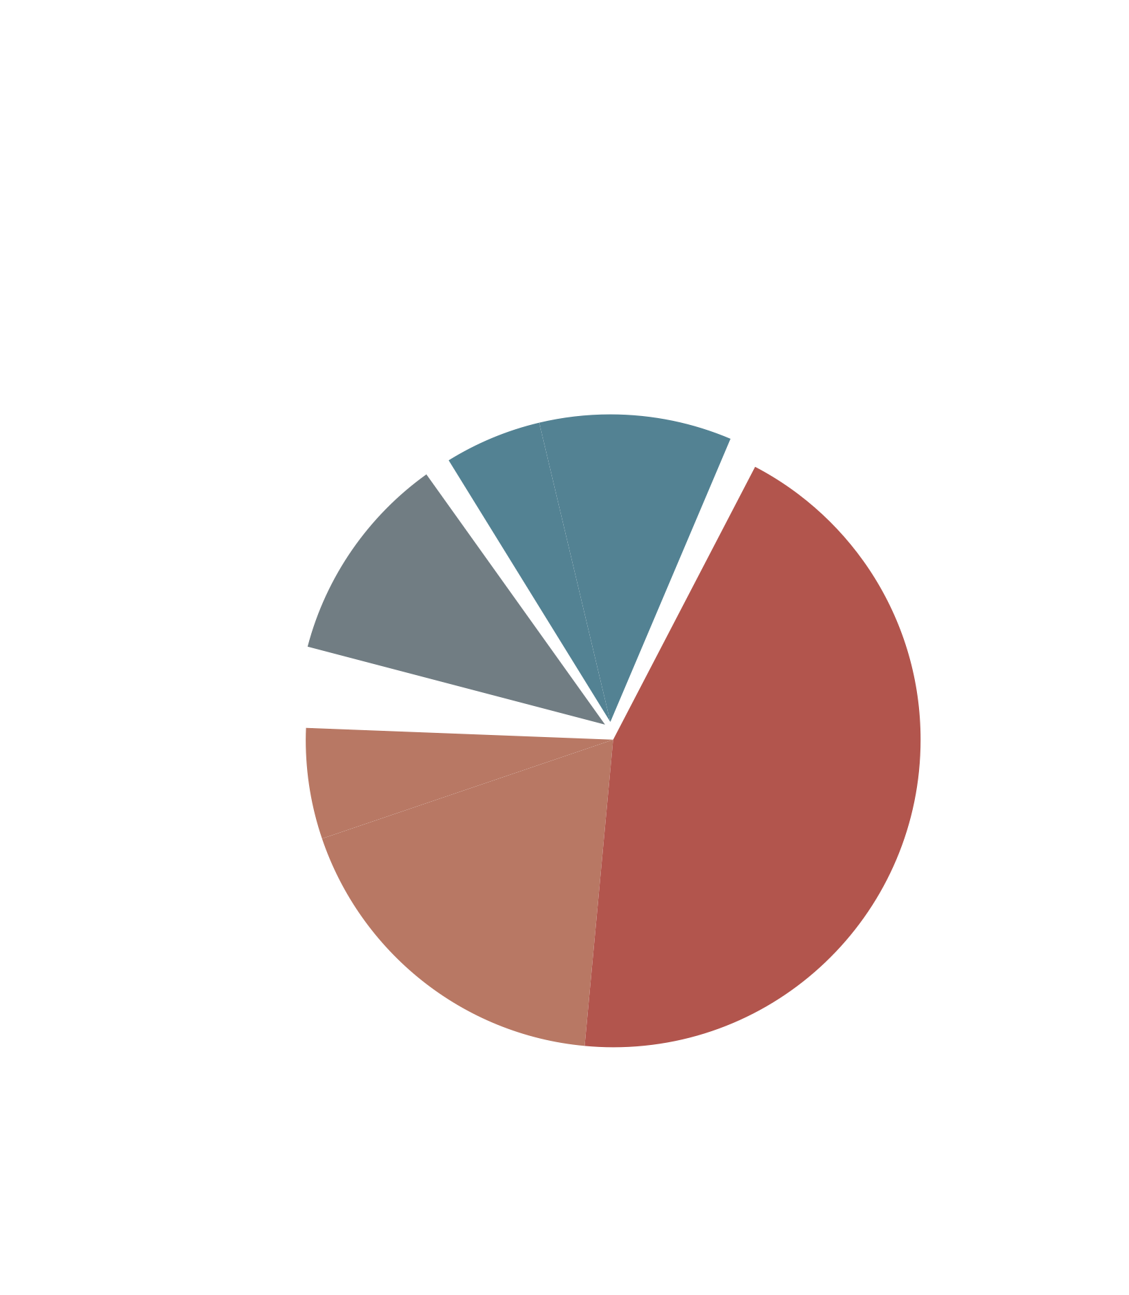
其他消费理论
1
现期收入假说下的消费函数理论：相对收入假设
2
恒久收入假说下的消费函数理论：
3
生命周期假说的消费函数理论：

Slide 23
第三节 两部门经济：企业部门

Slide 24
投资和资本边际效率
资本边际效率
资本边际效率（MEC）是一种贴现率，这种贴现率正好使一项资本品在使用期内各阶段预期收益的现值之和等于这项资本的供给价格或者重置成本。
资本现值
R₀=$\frac{R_{1}}{1+r}$+$\frac{R_{2}}{(1+r)^{2}}$+$\frac{R_{3}}{(1+r)^{3}}$+……+$\frac{R_{n}}{(1+r)^{n}}$＋$\frac{J}{(1+r)^{n}}$
资本边际效率的数值取决于资本品供给价格和预期收益，预期收益既定时，供给价格越高，资本边际效率越小，而供给价格既定时，预期收益越大，资本边际效率越大。

Slide 25
投资和资本边际效率
在资本边际效率既定时，投资量I和利率r之间存在反方向变动关系；利率越高，投资量越小，反之成立。
r
r₀
r₁
MEC
MEI
O
i₀
i
资本边际效率曲线和投资边际效率曲线

Slide 26
投资和资本边际效率
投资函数
由于投资的边际效率小于资本的边际效率，因此，投资边际效率曲线比资本边际效率曲线更为陡峭。
投资边际效率曲线更精确地表示投资和利率之间关系。

Slide 27
影响预期收益的因素
对产出的市场需求预期会影响投资的预期收益，进而影响投资意愿。
对投资项目产品的需求预期
投资税抵免
投资风险
投资的预期收益在很大程度上也取决于投资项目的生产成本，尤其是劳动者的工资。
产品成本
投资税抵免政策对投资的影响，在很大程度上取决于这种政策是临时的还是长期的。
投资需求与投资者的乐观和悲观情绪有较大关系，投资需求会随人们承担风险的意愿和能力变化而变动。
融资条件的限制会使企业考虑当前的获利情况，而不是未来的获利情况，来决定是否投资。
融资条件对投资需求的影响

Slide 28

投资和利率
利率
名义利率
实际利率
名义利率：借贷者按约所支付的利率
实际利率大致等于名义利率—通货膨胀率

Slide 29

投资的q理论
企业的市场价值与其重置成本之比，可作为衡量是否进行新投资的标准。
q<1： 投资需求会较小
q>1 : 投资需求会较大

Slide 30
第四节 三部门经济：政府部门

Slide 31
政府需求
政府消费需求
政府消费需求是指政府维持其正常活动的需求，它也是对社会生产的产品和服务的需求。
政府投资需求
政府投资需求是指政府为自身需要或公共设施建设等所产生的需求，在特殊情况下可以具有相当大的规模。

Slide 32


政府对社会需求的影响
税收
转移支付
制度和政策
直接购买支出

Slide 33
第五节 四部门经济：对外部门

Slide 34
国外需求的决定因素
在开放经济和外向型经济条件下，国外需求的大小取决于外国的国民收入水平，特别是人均收入水平的高低。国外人均收入水平高，其对别国产品和服务的需求就大；反之，需求小。
国民收入
消费倾向
国外需求水平的高低与外国居民消费倾向的高低有关。
产品和服务
国外对于他们本国所没有的需求较大，对于本国虽有，但质量、价格都优于本国产品的国外产品和服务也会具有一定的需求。

Slide 35
净出口的决定
净出口由出口和进口两方面的因素决定
出口
除去本国对特定产品与服务或对特定国家出于特殊需要而限制外，出口更多的是由国外因素决定，是本国无法控制的因素。
本国对外国产品和服务的需求水平会受国内进口倾向和边际进口
倾向的影响。
进口

Slide 36
几个主要的国外需求影响因素
对外实际投资
国际竞争的激烈程度
贸易保护主义的程度
汇率变动

Slide 37
第六节 影响需求的重要机制：乘数

Slide 38
乘数原理及其扩展
乘数
每单位外生变量（如政府支出或银行储备）的变化所带来的引致变量的变动情况（如GDP或货币供应）。
投资乘数
总投资数量增加时，国民收入的增加量将是投资增量的若干倍。如果以k代表这个倍数，k就被称为投资乘数。
投资乘数是指收入的变化与带来这种变化的投资支出的变化的比率。

Slide 39

投资乘数和乘数原理
c+i
c+i代表原来的总支出线
c+i*代表新的总支出线
i*=i+△i
新增投资为△i=i*-i
新增均衡国民收入为△y=y*-y
乘数为$\frac{△y}{△i}$
E*
c+i*
△i
c+i
E
△y
45°
O
y
y*
y
乘数效应

Slide 40

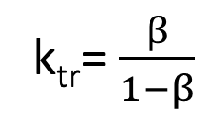
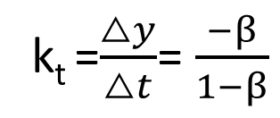
其他乘数
k_{g}=$\frac{△y}{△g}$= $\frac{1}{1−β}$
政府购买支出乘数
税收乘数
k_{t} =$\frac{△y}{△t}$= $\frac{−β}{1−β}$
政府转移支付乘数
k_{tr}= $\frac{β}{1−β}$
平衡预算乘数

Slide 41
本章评析
实现两部门经济中均衡产出或均衡国民收入的条件是e=y,也可以用i=s表示，因为计划支出等于计划消费加投资，也就是e=c+i。
当利率提高时，人们认为减少目前消费，增加将来的消费比较有利。这时，高利率就会鼓励人们增加当前储蓄，减少当前消费。
国外需求的大小取决于外国的国民收入水平，特别是人均收入水平的高低。
边际倾向和边际进口倾向取决于本国的国民收入水平、人均收入水平、消费倾向和边际消费倾向几个因素。
总投资数量增加时，国民收入的增量将是投资增量的若干倍。如果以k代表这个倍数，k就被称为投资乘数。

